Slide 1


คนเดียวมันเหงาเราหาเพื่อนทำด้วยกัน

Slide 2
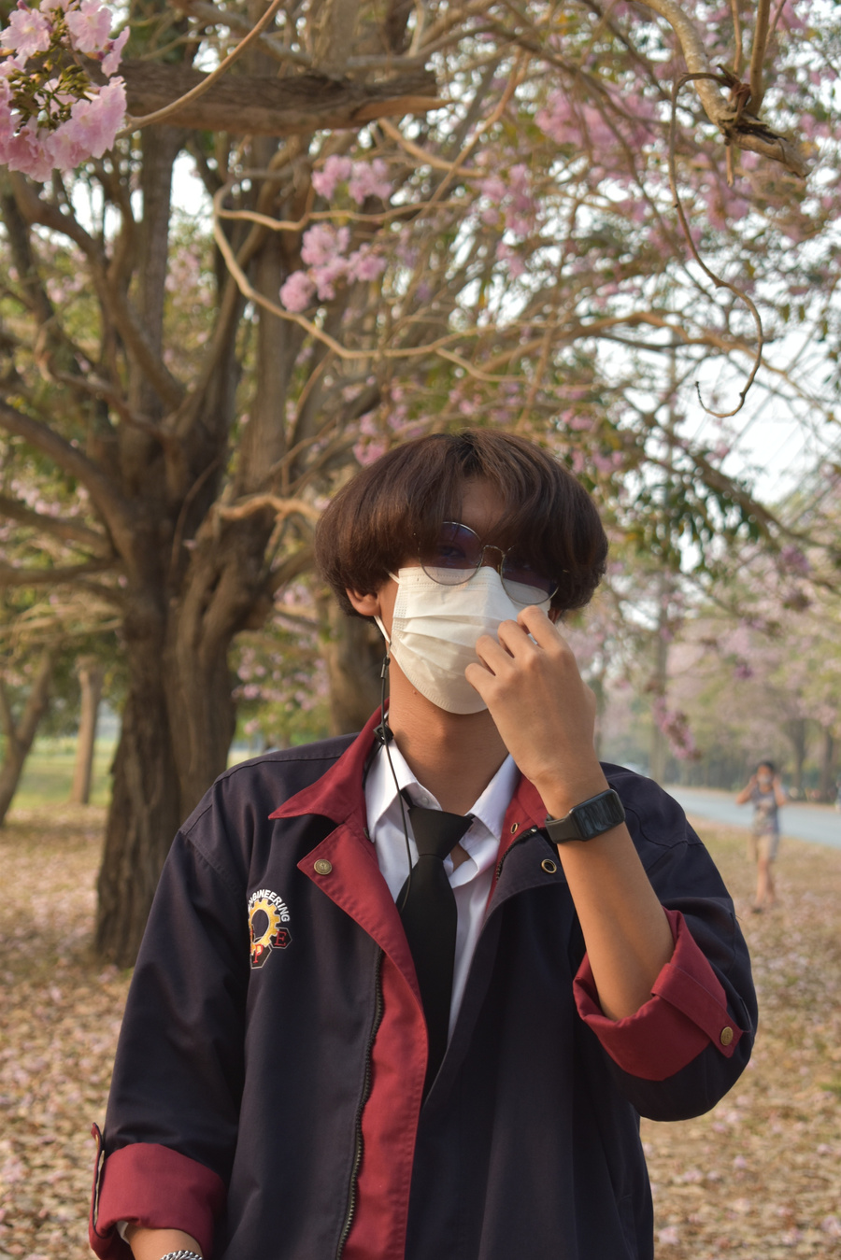

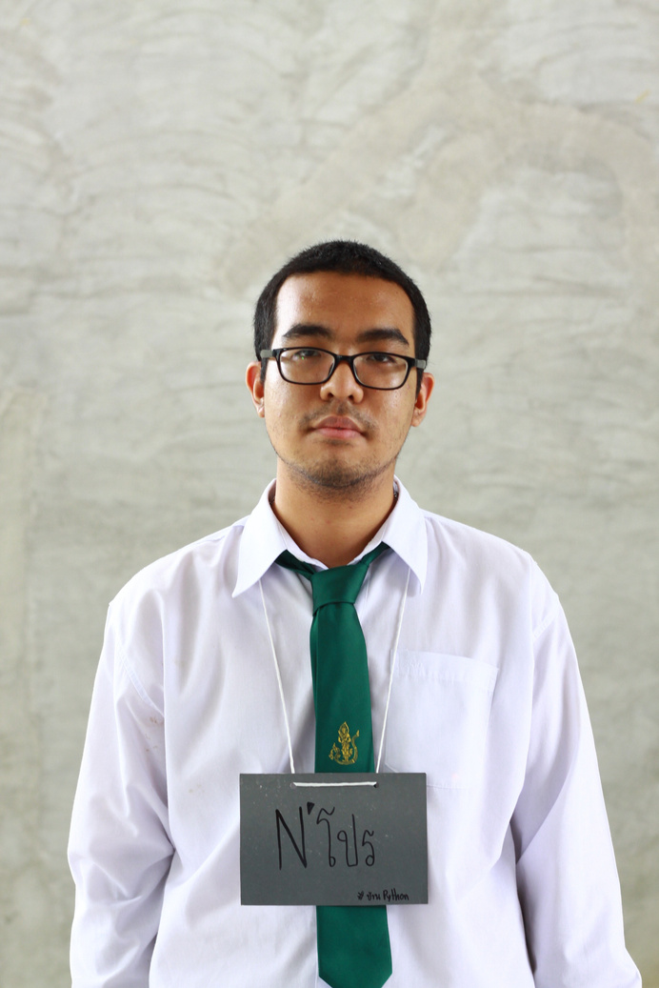
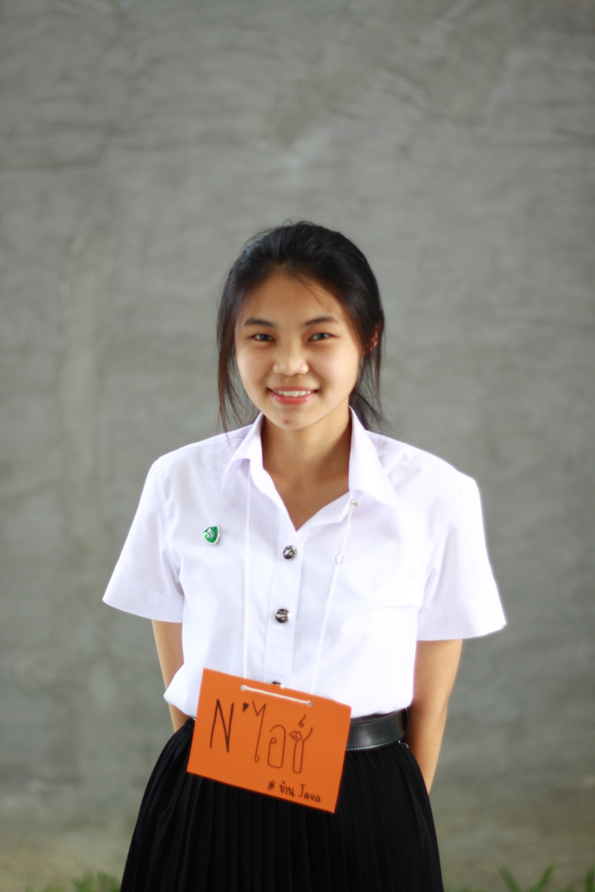
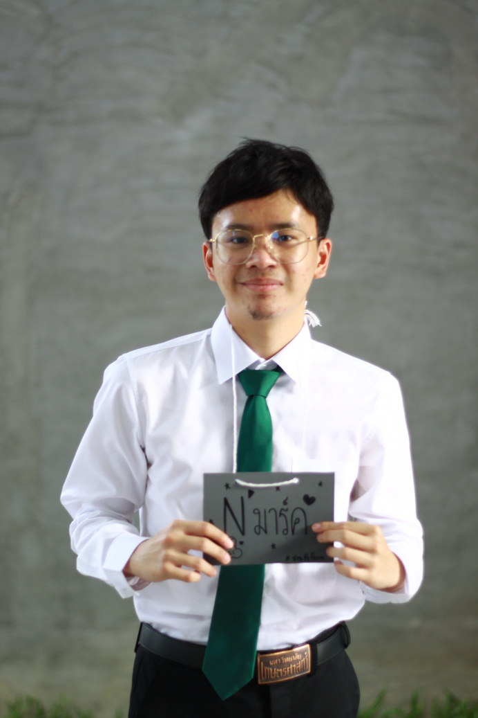
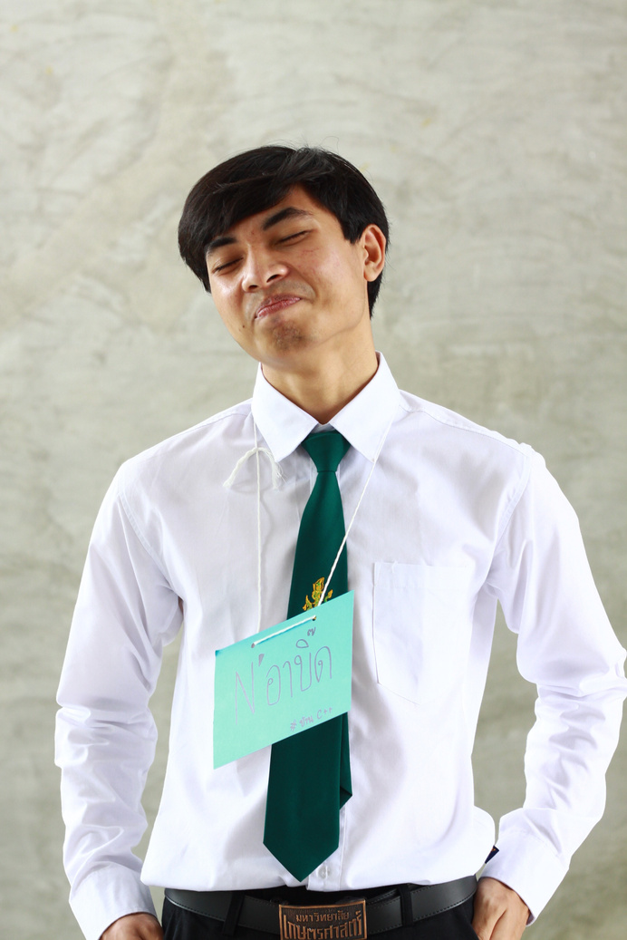
สมาชิกในกลุ่ม
นายภานุวัฒน์ จั่นจินดา
นางสาวนริศรา คาอามาตย์
Project manager &
Full-stack developer
นายบวรวัชร ทองอยู่
Full-stack developer
Full-stack developer
นางสาวภัทรพร ปัญญาอุดมพร
นายอาบิ๊ด มหากลั่น
นายชนิสร เอื้อสมศักดิ์สกุล
Full-stack developer
Full-stack developer
Full-stack developer

Slide 3

หลักการและเหตุผล
ในปัจจุบัน คนเรามีการทำกิจกรรมอะไรหลายๆอย่างร่วมกัน เช่น การหาเพื่อนทานอาหาร เพื่อนเที่ยว จัดกลุ่มปาร์ตี้ เพื่อทำตามจุดประสงค์อะไรบางอย่างที่จำเป็นต้องใช้คนเป็นกลุ่มในการทำกิจกรรมนั้นๆให้สำเร็จ เช่น
ทางร้านอาหารมีโปรโมชั่น มา 2 จ่าย 1 หรือ มา 3 จ่าย 2 แต่มีจำนวนคนไม่เพียงพอ ทำให้ไม่สามารถใช้โปรโมชั่นนี้ได้
ซึ่งสื่อออนไลน์ หรือ แพลตฟอร์มจึงตอบโจทย์ในการเข้ามาช่วยหาคนที่มีความสนใจในด้านนี้มารวมตัวกันเพื่อทำให้กิจกรรมนี้สำเร็จลุล่วงไปได้
ทางผู้พัฒนาจึงได้จัดทำเว็บไซต์สำหรับการเปิดกิจกรรมที่ให้กลุ่มคนที่มีความสนใจในเรื่องเดียวกัน มาทำกิจกรรมร่วมกัน เพื่อรวมบุคคลเหล่านั้นไว้ด้วยกัน ทำให้ผู้ที่มีความสนใจในการทานอาหาร หรือ การจัดทริปท่องเที่ยว มารวมกันได้ง่าย และสะดวกมากขึ้น
1

Slide 4
วัตถุประสงค์
เพื่อออกแบบและพัฒนาเพื่อใช้ในการหาบุคคลที่มีความสนใจ กิจกรรมเดียวกันมาร่วมกิจกรรม
แก้ปัญหาการเกิดข้อผิดพลาดระหว่างการนัด เช่น การผิดนัด
เพื่อจัดทำฐานข้อมูลที่เกี่ยวข้องการหาบุคคลที่มีความสนใจกิจกรรมเดียวกันมาร่วมกิจกรรม
2

Slide 5
ระบบของเราทำอะไรได้บ้าง?
ผู้ใช้ทั่วไป :
สิทธิ์ในการเข้าถึงระบบ
-ผู้ใช้สามารถเปิดกิจกรรมได้
-ผู้ใช้สามารถดูรายการกิจกรรมได้
-ผู้ใช้สามารถแสดงความคิดเห็น/สอบถาม เกี่ยวกับกิจกรรมได้
-ผู้ใช้สามารถลงทะเบียนเข้าร่วมกิจกรรมได้
-ผู้ใช้สามารถดูประวัติการเข้าร่วมกิจกรรมของตนเองได้
-ผู้ใช้สามารถรายงานผู้ใช้ได้
-ผู้ใช้สามารถรายงานความคิดเห็นที่ไม่เหมาะสมได้
-ผู้ใช้สามารถดูประวัติคำขอที่เข้าร่วมได้
-ผู้ใช้สามารถดูประวัติการเปิดกิจกรรมและปิดกิจกรรมได้
-ผู้ใช้สามารถดูข้อมูลของตนเองได้
3

Slide 6
ระบบของเราทำอะไรได้บ้าง?
ผู้ดูแล :
สิทธิ์ในการเข้าถึงระบบ
- ผู้ดูแลสามารถดูรายชื่อผู้ดูแลได้
- ผู้ดูแลสามารถดูข้อมูลและลบผู้ดูแลได้
- ผู้ดูแลสามารถเพิ่มผู้ดูแลได้
- ผู้ดูแลสามารถระงับบัญชีผู้ใช้ที่ถูกรายงานได้
- ผู้ดูแลสามารถลบความคิดเห็นที่ถูกรายงานได้
4

Slide 7
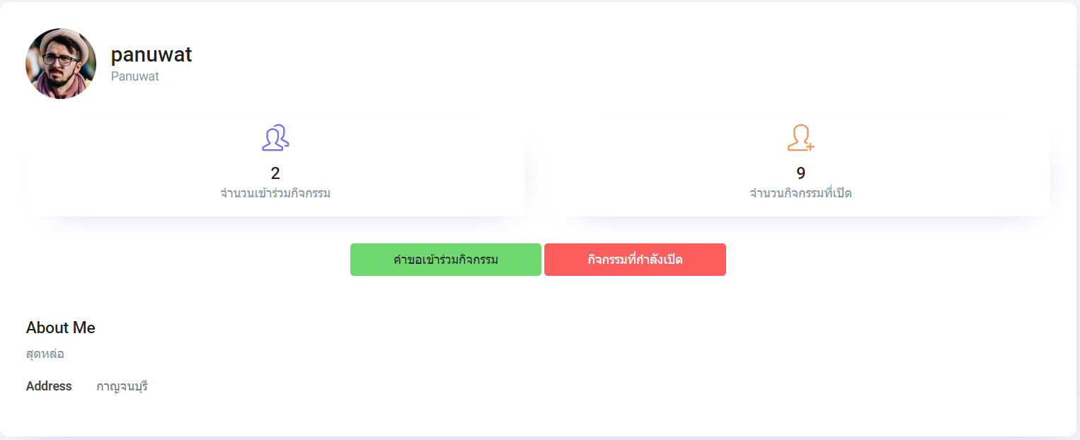
ระบบของเราทำอะไรได้บ้าง?
-ผู้ใช้สามารถดูข้อมูลของตนเองได้
5

Slide 8
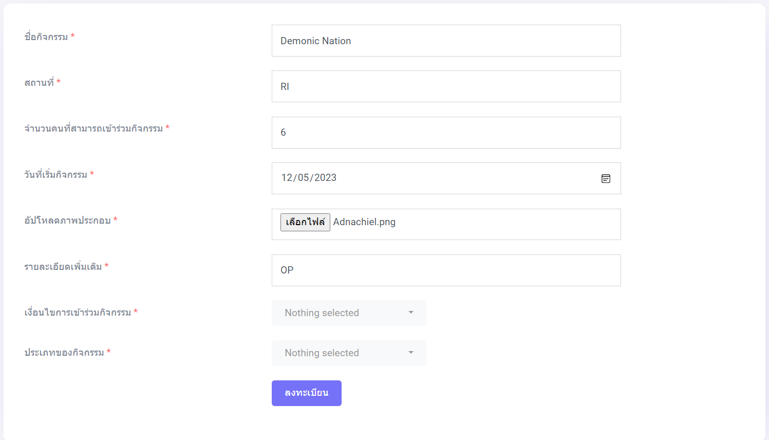
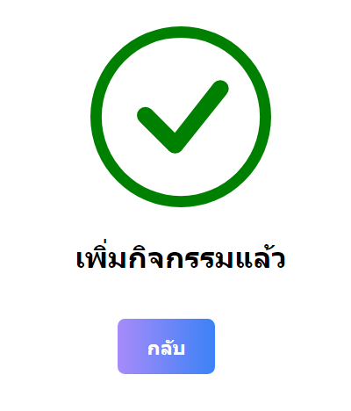
ระบบของเราทำอะไรได้บ้าง?
-ผู้ใช้สามารถเปิดกิจกรรมได้
6

Slide 9
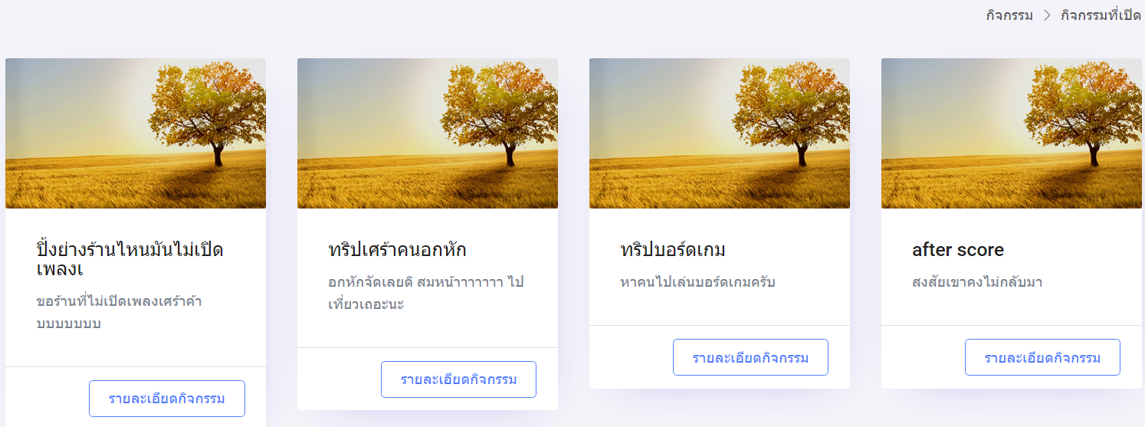
ระบบของเราทำอะไรได้บ้าง?
-ผู้ใช้สามารถดูรายการกิจกรรมได้
7

Slide 10
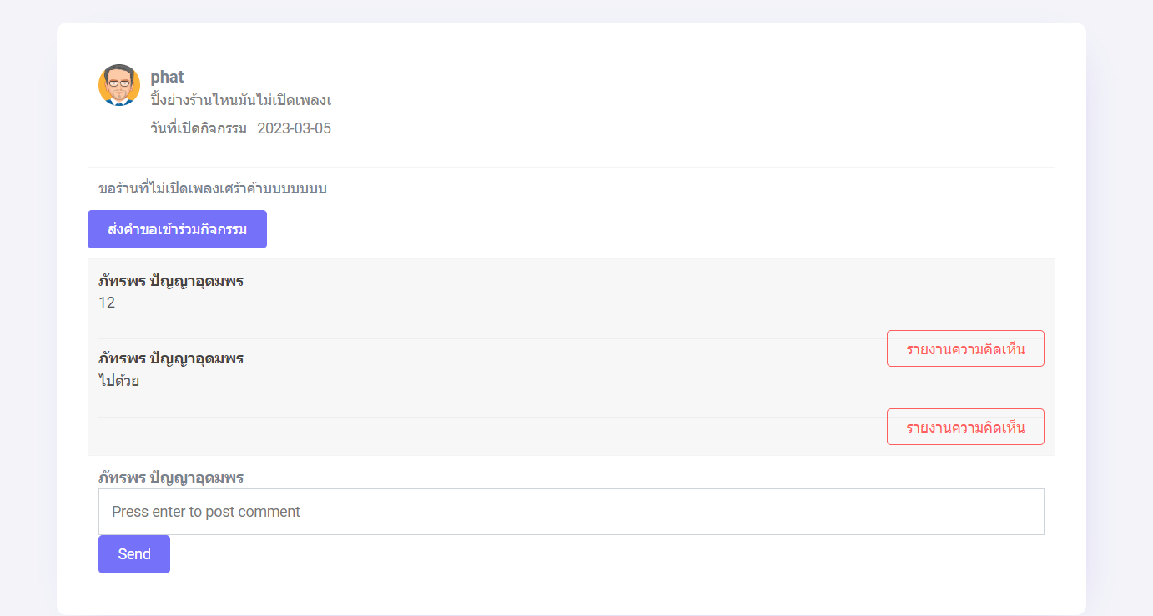
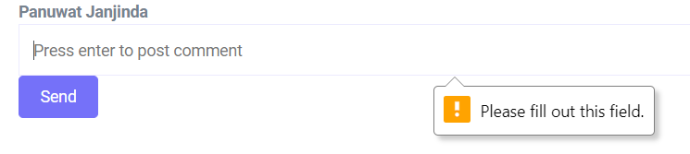
ระบบของเราทำอะไรได้บ้าง?
-ผู้ใช้สามารถแสดงความคิดเห็น/สอบถาม เกี่ยวกับกิจกรรมได้
8

Slide 11
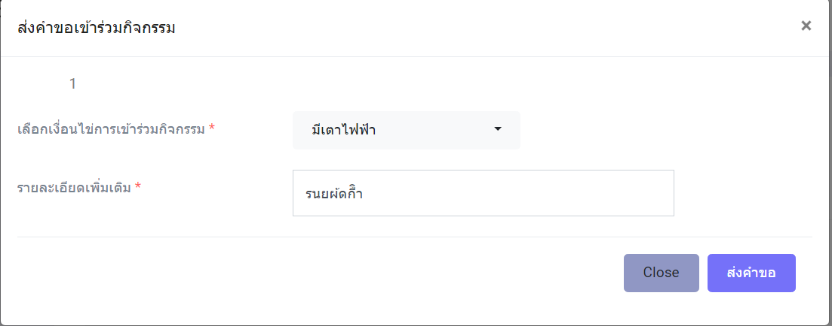
ระบบของเราทำอะไรได้บ้าง?
-ผู้ใช้สามารถลงทะเบียนเข้าร่วมกิจกรรมได้
9

Slide 12
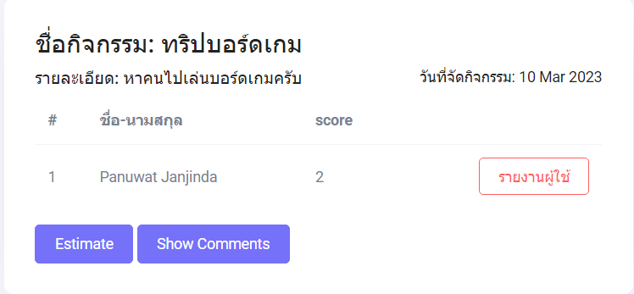
ระบบของเราทำอะไรได้บ้าง?
-ผู้ใช้สามารถดูประวัติการเข้าร่วมกิจกรรมของตนเองได้
10

Slide 13
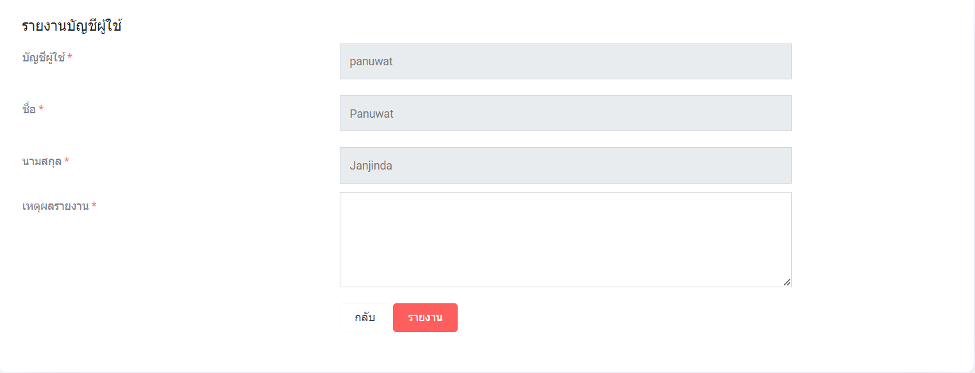
ระบบของเราทำอะไรได้บ้าง?
-ผู้ใช้สามารถรายงานผู้ใช้ได้
11

Slide 14
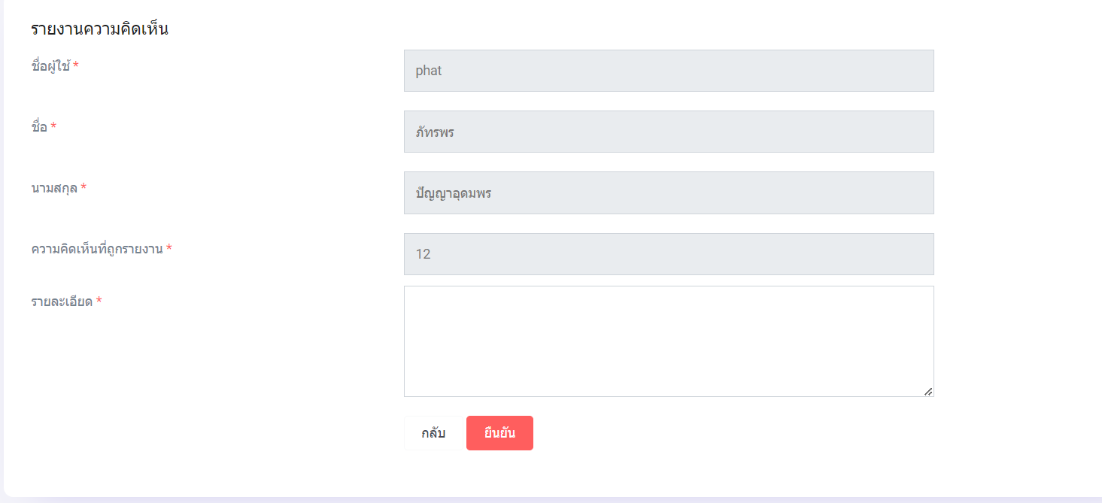
ระบบของเราทำอะไรได้บ้าง?
-ผู้ใช้สามารถรายงานความคิดเห็นที่ไม่เหมาะสมได้
12

Slide 15
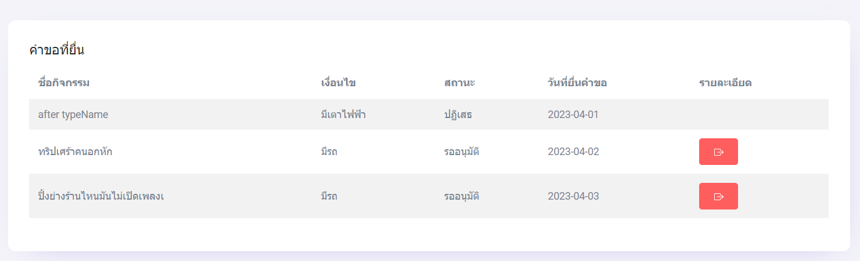
ระบบของเราทำอะไรได้บ้าง?
-ผู้ใช้สามารถดูประวัติคำขอที่เข้าร่วมได้
13

Slide 16
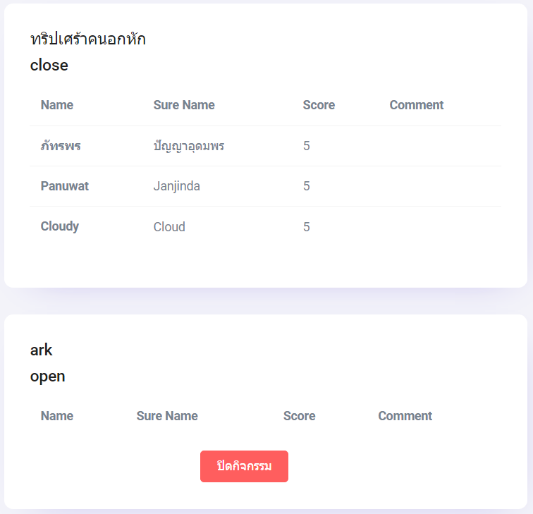
ระบบของเราทำอะไรได้บ้าง?
-ผู้ใช้สามารถดูประวัติการเปิดกิจกรรมและปิดกิจกรรมได้
14

Slide 17
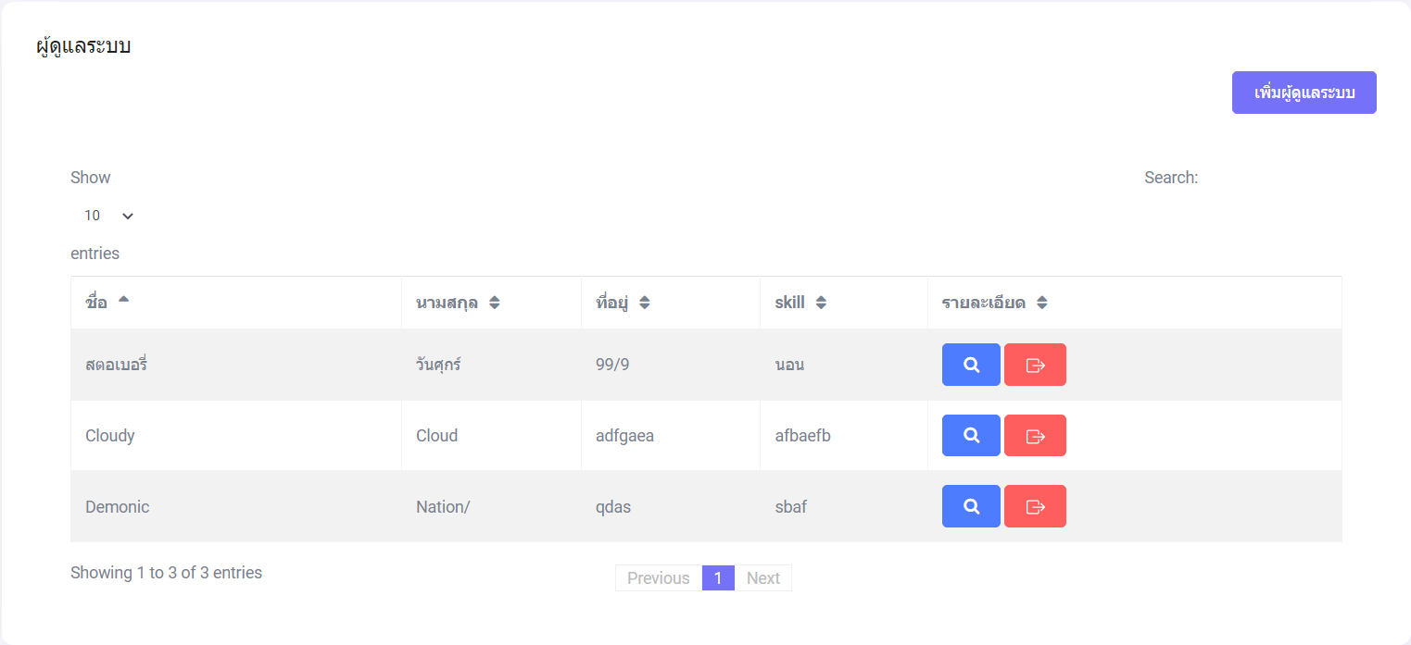
ระบบของเราทำอะไรได้บ้าง?
-ผู้ดูแลสามารถดูรายชื่อผู้ดูแลได้
15

Slide 18
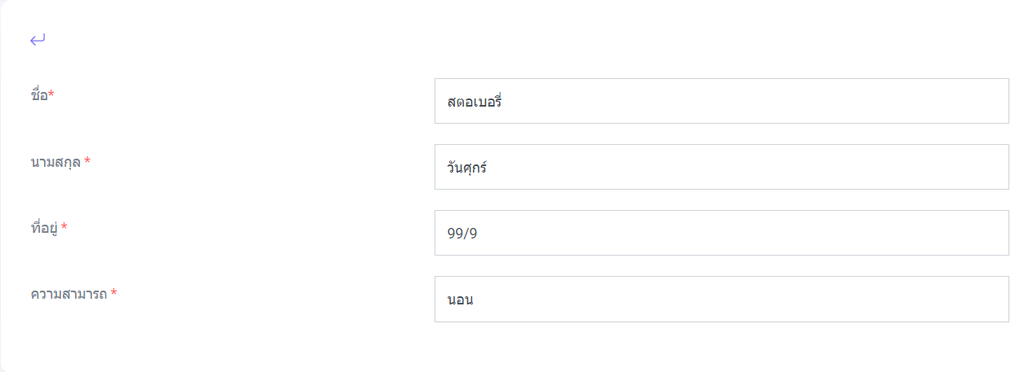
ระบบของเราทำอะไรได้บ้าง?
-ผู้ดูแลสามารถดูข้อมูลผู้ดูแลได้
16

Slide 19
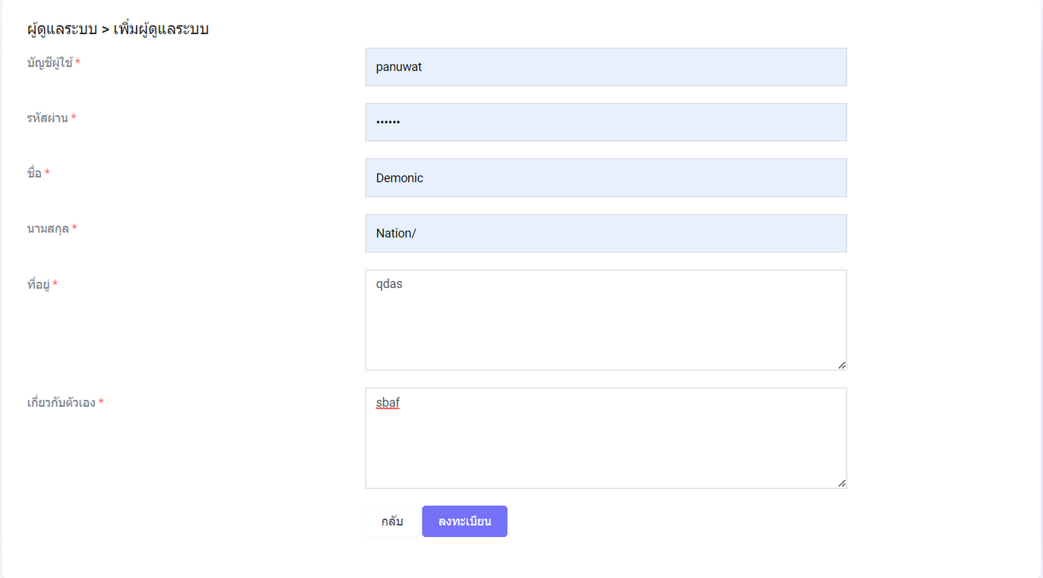
ระบบของเราทำอะไรได้บ้าง?
-ผู้ดูแลสามารถเพิ่มผู้ดูแลได้
17

Slide 20
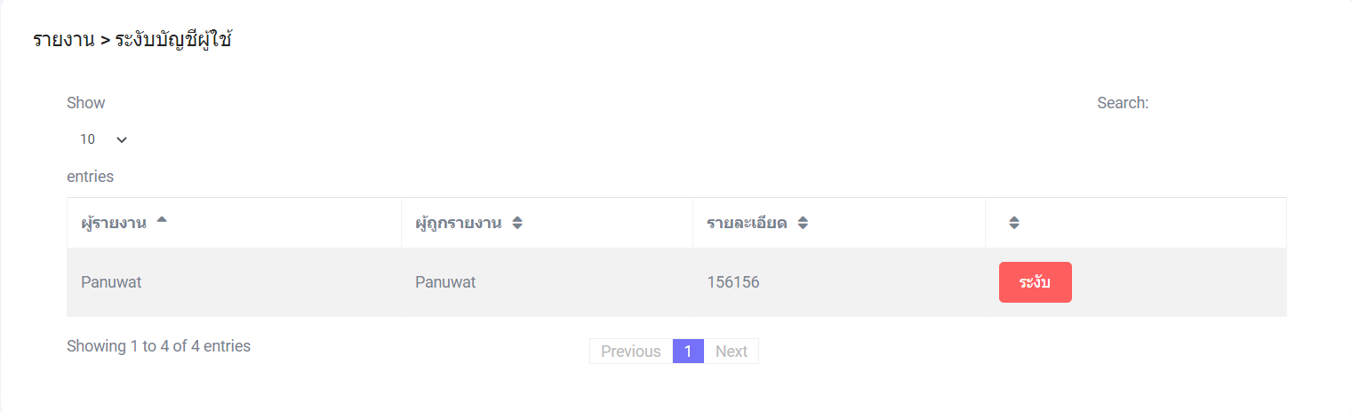
ระบบของเราทำอะไรได้บ้าง?
-ผู้ดูแลสามารถระงับบัญชีผู้ใช้ที่ถูกรายงานได้
18

Slide 21
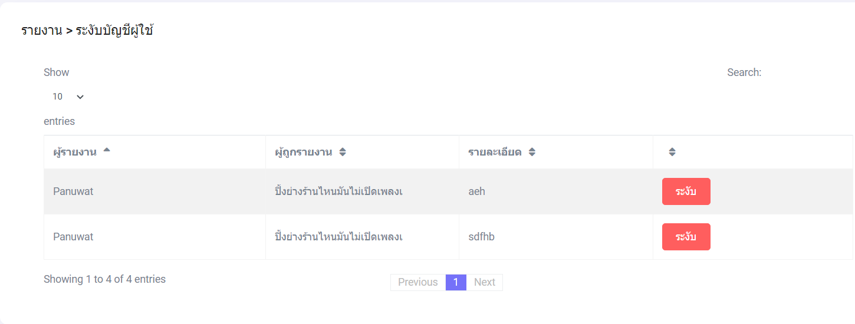
ระบบของเราทำอะไรได้บ้าง?
-ผู้ดูแลสามารถลบความคิดเห็นที่ถูกรายงานได้
19

Slide 22
config Springboot
ออกแบบฐานข้อมูล
การดูกิจกรรม
รายละเอียดกิจกรรม
การส่งคำขอเข้าร่วมกิจกรรม
รายงานการแสดงความคิดเห็น
เก็บรายละเอียดงานส่วนย่อย
ออกแบบ UX/UI
การจัดการผู้ดูแล
การระงับบัญชี
การลบความคิดเห็นที่ถูกรายงาน
เข้าสู่ระบบ
การลงทะเบียน
กิจกรรมที่ผู้ใช้เปิด
รายงานบัญชีผู้ใช้
ดูประวัติการเข้าร่วมกิจกรรม
การแสดงคาวามคิดเห็นของกิจกรรม

Slide 23
ประเมินกิจกรรม
ประวัติการเปิดกิจกรรม
ดูประวัติคำขอเข้าร่วมกิจกรรม
ตรวจสอบการทำงานของระบบ
การเพิ่มกิจกรรม

